Slide 1

La Genética Básica

Slide 2
¿Qué es la genética?
  Una característica que un ser viviente puede transmitir a su progenie es una característica hereditaria.
  La transmisión de las características de padres a hijos es la herencia.
  La rama de la biología que estudia la herencia es la genética
Hoy en día, la genética es una de las áreas más activas de la investigación científica.

Slide 3
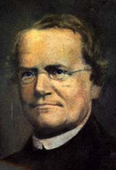
La genética y Gregor Mendel
Las bases de la genética moderna las sentó un monje austríaco, Gregor Mendel (1822-1884), quién vivió en un monasterio en lo que es hoy la ciudad de Berno, Checoslovaquia. Asistió durante dos años a la Universidad de Viena, donde estudió biología y matemáticas.

Slide 4
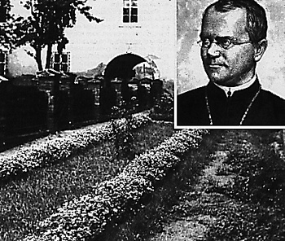
Los primeros experimentos de Mendel
Mendel se interesó en mejorar las plantas mediante cruces en organismos que eran diferentes en una o más características heredadas. Este interés lo llevó a descubrir principios básicos que explican cómo se heredan las características en los seres vivientes

Slide 5

Mendel tenía un pequeño jardín en el monasterio y realizaba cruces experimentales de guisantes, los cuales fueron una buena selección porque poseen un grupo de características en contraste que son fáciles de distinguir.
Escogió tres pares de características en contraste en las semillas, dos en las vainas y dos en los talllos.

Slide 6
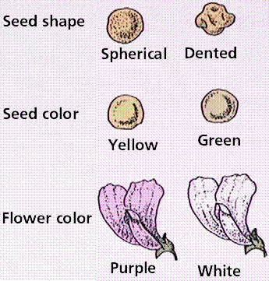
SEMILLAS

Slide 7
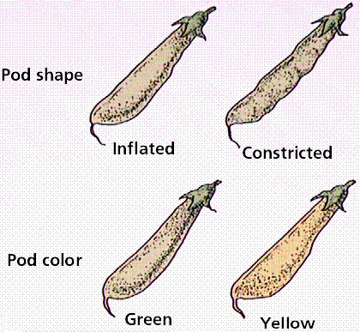
VAINAS

Slide 8
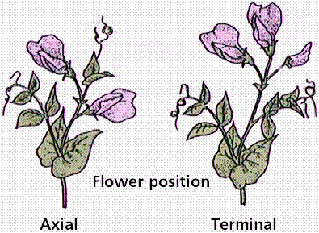
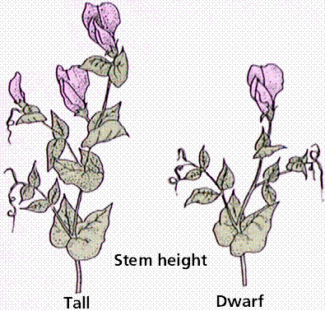
TALLOS

Slide 9

Flor de Guisante
La estructura de la flor del guisante resultó también ideal para los cruces experimentales de Mendel. Las plantas de guisantes se reproducen sexualmente. La mayor parte de las plantas floríferas se polinizan en forma cruzada, por acción del viento o de los insectos.

Slide 10
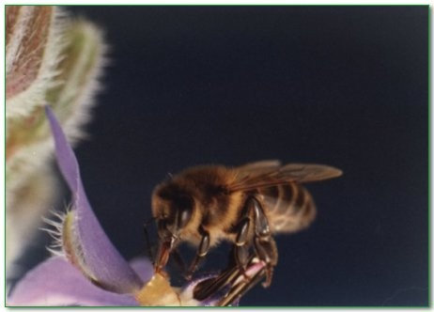
Polinización cruzada y autopolinización
La polinización cruzada es un proceso mediante el cual el polen que se forma en la flor de una planta se mueve al pistilo de la flor de otra planta de la misma clase. Sin embargo, en el guisante ocurre la autopolinización.
Los pétalos cerrados evitan que el polen de otras flores afecten los resultados experimentales.

Slide 11
EXPERIMENTACIÓN
Mendel empezó sus experimentos desarrollando un número de tipos, o líneas, de plantas que eran puras para cada uno de los siete pares de características.
Una línea pura es un grupo de seres vivientes que produce progenie que muestra una sola forma de una característica en cada generación.
Al permitir que los guisantes se autopolinizaran durante varias generaciones, Mendel produjo siete pares de líneas puras.

Slide 12
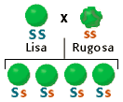
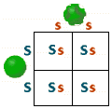
Cruzamientos
Después de establecer líneas puras, Mendel hizo cientos de cruces, transfiriendo el polen desde los estambres de plantas que tenían una características hasta los pistilos de las plantas que tenían la característica contraria.
La generación progenitora (P1) es el grupo de organismos que se usa para hacer el primer cruce en una serie de cruces experimentales.
Al desarrollarse las nuevas semillas, Mendel examinó su apariencia.

Slide 13
Resultados
En la progenie, solo aparecían plantas de semilla redonda.
Los guisantes de semillas redondas que fueron el producto del cruce experimental de Mendel eran organismos de una primera generación filial (F1).
Todas las plantas de semilla redonda de la F1 son híbridas.
Un híbrido es un hijo de dos padres que difieren en una o más características heredadas.
Por ello, Mendel llevó a cabo un cruce monohíbrido, que comprende un par de características en contraste.

Slide 14
MENDEL
Segundo grupo de experimentos

Slide 15
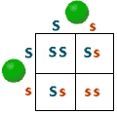
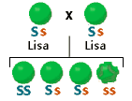
Luego, Mendel permitió que la generación F1 se autopolinizara.
La progenie de la autopolinización de la F1 es la segunda generación filial (F2).
Encontró que algunas plantas de la F2 eran redondas y las de otras plantas de la F2 eran arrugadas.
Los resultados indicaron que las características que se “perdieron” en la generación F1 reaparecieron en la generación F2.

Slide 16
EJERCICIOS
En el "Experimento 1" de Mendel, verdaderas plantas de arveja con semillas lisas se cruzaron con verdaderas plantas de arveja con semillas rugosas. (semillas lisas es la característica dominante). Mendel recolectó las semillas de esta cruza, las plantó y obtuvo la generación-F1 de plantas, dejó que se auto-polinizaran para formar una segunda generación, y analizó las semillas de la resultante generación F2. Los resultados que obtuvo; y los que usted predeciría en este experimento son:
A.
1/2 de la F1 y 3/4 de las semillas de la generación F2 fueron lisas.
B.
1/2 de la F1 y 1/4 de las semillas de la generación F2 fueron rugosas.
C.
Todas las semillas de la generación F1 y F2 fueron lisas.
D.
3/4 de la F1 y 9/16 de las semillas de la generación F2 fueron lisas.
E
Todas las semillas de la generación F1 y 3/4 de la generación F2 fueron lisas.

